Slide 1
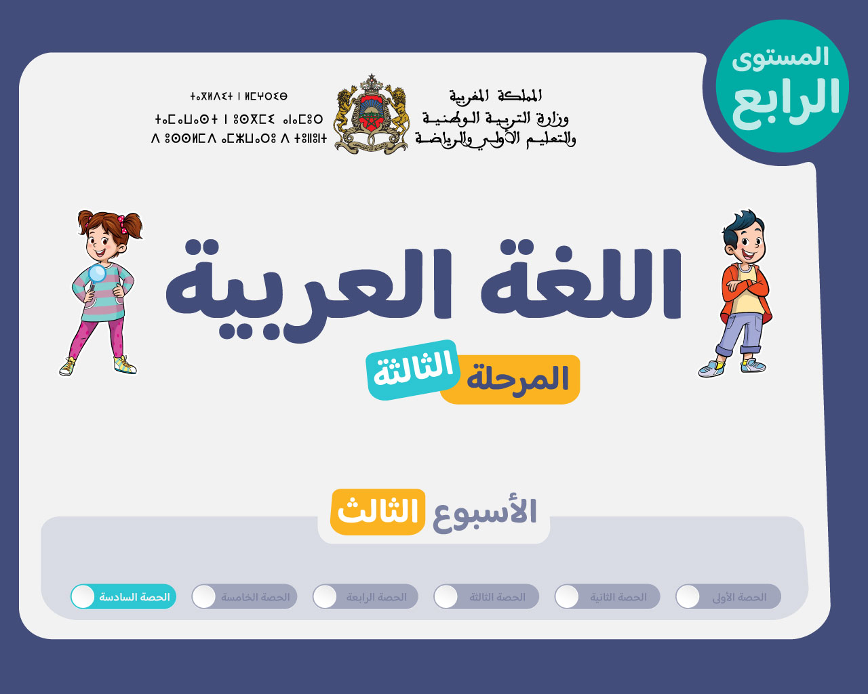

Slide 2





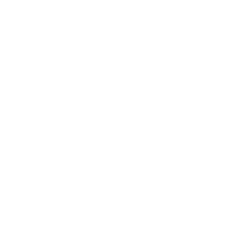
تعيين تلميذ(ة) للإجابة
توجيهات و شرح التعليمات
عرض فيديو
المرور بين الصفوف للمساعدة و تصحيح الإنجازات
عمل في ثنائيات
نهاية الشريط، المرور إلى الشريحة الموالية.

Slide 3

تنظيم حصص الأسبوع
اليوم 4 -
اليوم1 -
نشاط اعتيادي (10)
ورشة الكتابة: الإملاء (30)
ورشة الكتابة : إنتاج كتابي - الحصة 1 (30)
نشاط اعتيادي (10)
المعجم (30)
الاستماع والتحدث (30)
اليوم 5 -
اليوم2 -
نشاط اعتيادي (10)
قراءة : استثمار النص (30)
ورشة الكتابة : إنتاج كتابي - الحصة 2 (30)
نشاط اعتيادي (10)
قراءة : التوقع والتحقق الفهم العام 30 د
قراءة : تعلم استراتيجية الفهم 30 د
اليوم 6 -
اليوم 3 -
نشاط اعتيادي (30)
شكل و فهم (40)
نشاط اعتيادي (10)
قراءة : استثمار الاستراتيجية (30)
ورشة الكتابة: الصرف والتحويل (30)

Slide 4



الطلاقة
شكل وفهم
شكل و فهم: المعجم – القراءة – استثمار البنيات اللغوية – الإنتاج الكتابي

Slide 5

عند نهاية الحصة
على الأقل 80% من المتعلمين سيكونون قادرين على:
مراجعة وتوليف التعلمات؛
قراءة نص و الإجابة عن أسئلة الفهم.

Slide 6

مرحبا بكم ، سننطلق في حصة اللغة العربية..
اختــتام الحــصة
مراجعة و توليف
افتتاح الحصة

Slide 7

قبل أن نبدأ حصة اليوم سأذكركم بشروط الحصول على نجمة السلوك الجيد.
في كل حصة سيفوز ثلاثة منكم بالنجمة
اختــتام الحــصة
مراجعة و توليف
افتتاح الحصة
أَثْناءَ ٱلْعَمَلِ في ثُنائِيّاتٍ أُقَدِّمٌ إِجابَتي لِزَميلي وَ أُناقِشُ إِجابَتَهُ.

Slide 8


ضعوا اللوحة والكراسة في القمطر.
اختــتام الحــصة
مراجعة و توليف
افتتاح الحصة

Slide 9
انشطة اعتيادية
الطلاقة
تحدي الفهم

Slide 10

في حصة اليوم، ستتدربون على قراءة فقرات باسترسال. ثم الإجابة عن أسئلة.
اختــتام الحــصة
مراجعة و توليف
افتتاح الحصة

Slide 11
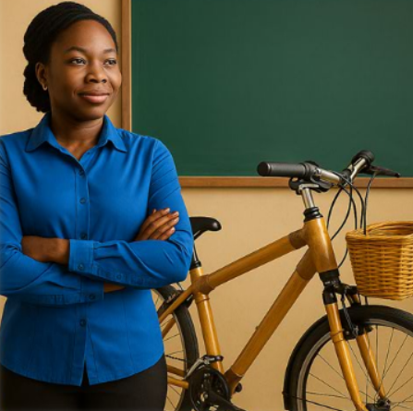
سنقرأ معا نص : غِريسْ وَدَرّاجَةُ الْْخَيْزُرانَ- درسنا فقراته في الأيام السابقة. وسأطرح عليكم أسئلة حوله.
اختــتام الحــصة
مراجعة و توليف
افتتاح الحصة
غِريس وَدَرّاجَةُ ٱلْخَيْزُرانَ

Slide 12
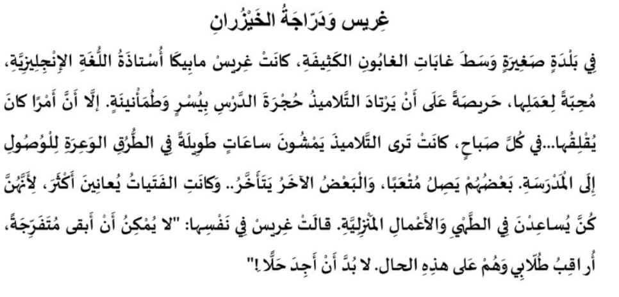
من يقرأ؟ يمر تلميذان للقراءة.
اختــتام الحــصة
مراجعة و توليف
افتتاح الحصة

Slide 13
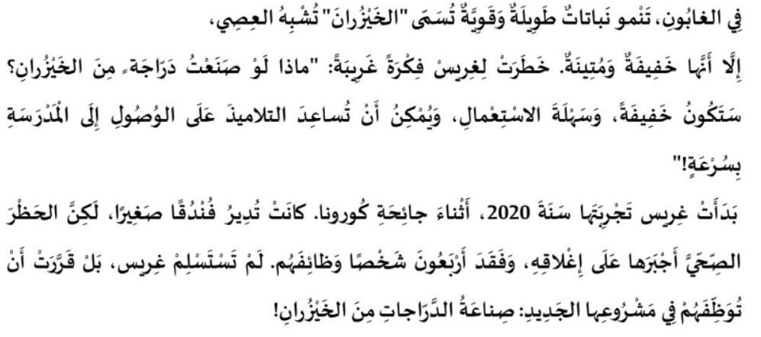
من يقرأ؟ يمر تلميذان للقراءة
اختــتام الحــصة
مراجعة و توليف
افتتاح الحصة

Slide 14
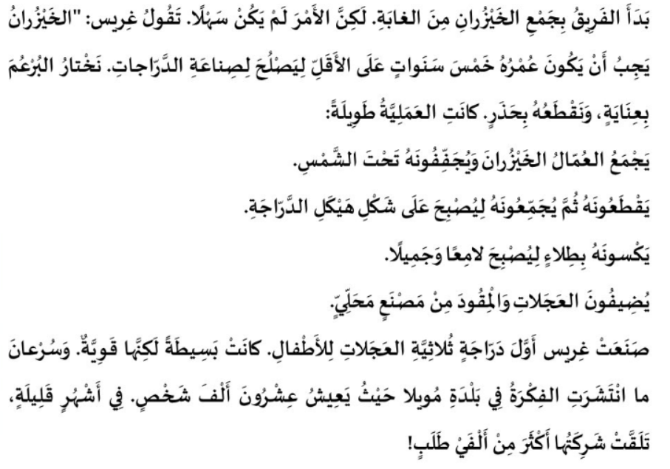
من يقرأ؟ يمر تلميذان للقراءة
اختــتام الحــصة
مراجعة و توليف
افتتاح الحصة

Slide 15
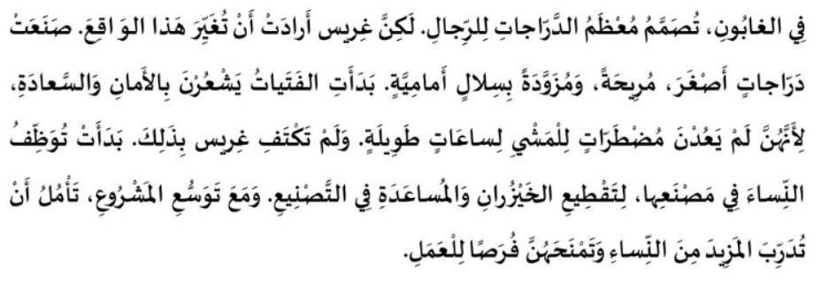
من يقرأ؟ يمر تلميذان للقراءة
اختــتام الحــصة
مراجعة و توليف
افتتاح الحصة

Slide 16
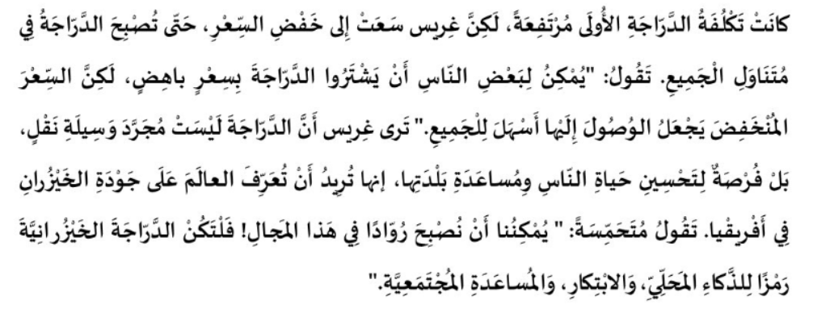
من يقرأ؟ يمر تلميذان للقراءة
اختــتام الحــصة
مراجعة و توليف
افتتاح الحصة

Slide 17
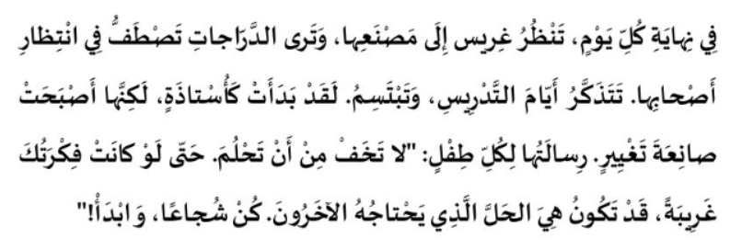
من يقرأ؟ يمر تلميذان للقراءة
اختــتام الحــصة
مراجعة و توليف
افتتاح الحصة

Slide 18
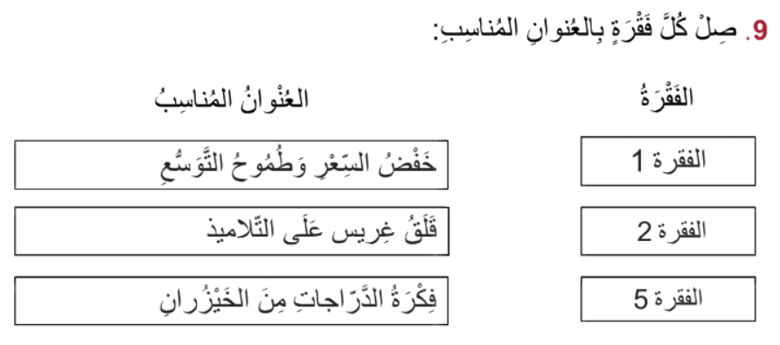
على ألواحكم؛ أجيبوا عن السؤال التالي.
اختــتام الحــصة
مراجعة و توليف
افتتاح الحصة

Slide 19
انتبهوا للتصحيح. من يشرح لنا جوابه؟
اختــتام الحــصة
مراجعة و توليف
افتتاح الحصة

Slide 20
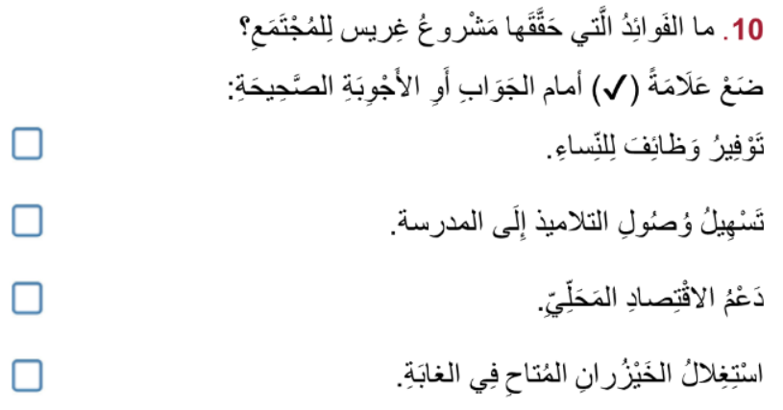
على ألواحكم؛ أجيبوا عن السؤال التالي.
اختــتام الحــصة
مراجعة و توليف
افتتاح الحصة

Slide 21
انتبهوا للتصحيح. من يشرح لنا جوابه؟
اختــتام الحــصة
مراجعة و توليف
افتتاح الحصة





Slide 22
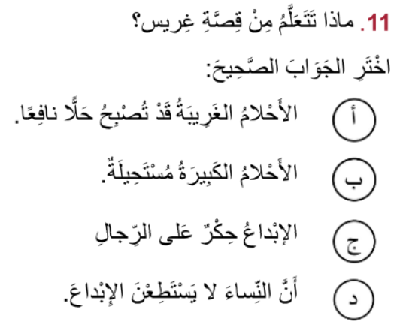
على ألواحكم؛ أجيبوا عن السؤال التالي.
اختــتام الحــصة
مراجعة و توليف
افتتاح الحصة

Slide 23
انتبهوا للتصحيح. من يشرح لنا جوابه؟
اختــتام الحــصة
مراجعة و توليف
افتتاح الحصة


Slide 24
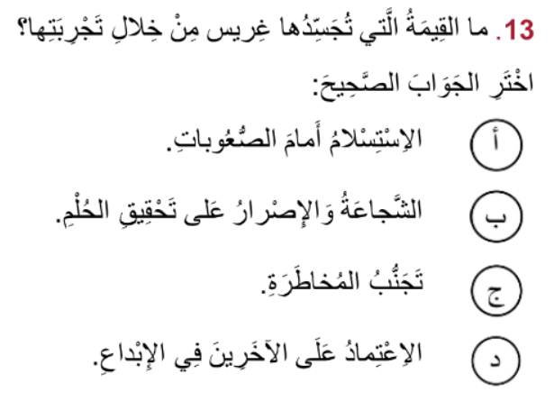
على ألواحكم؛ أجيبوا عن السؤال التالي.
اختــتام الحــصة
مراجعة و توليف
افتتاح الحصة

Slide 25
انتبهوا للتصحيح. من يشرح لنا جوابه؟
اختــتام الحــصة
مراجعة و توليف
افتتاح الحصة


Slide 26
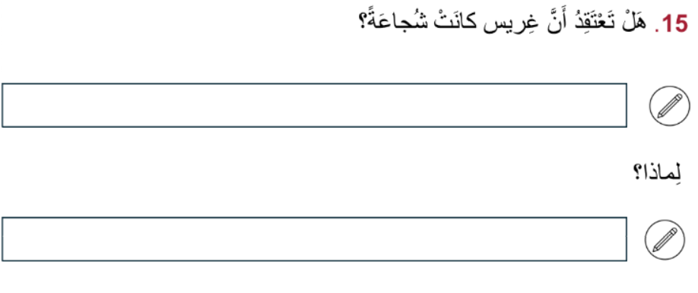
على ألواحكم؛ أجيبوا عن السؤال التالي.
اختــتام الحــصة
مراجعة و توليف
افتتاح الحصة

Slide 27
انتبهوا للتصحيح. من يشرح لنا جوابه؟
اختــتام الحــصة
مراجعة و توليف
افتتاح الحصة

Slide 28
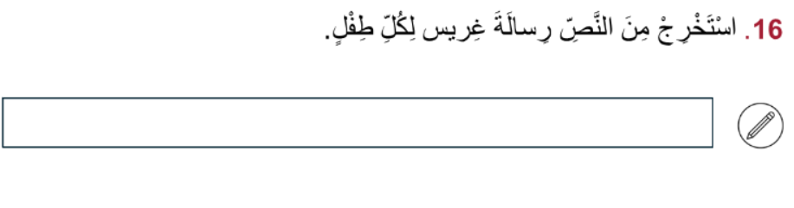
على ألواحكم؛ أجيبوا عن السؤال التالي.
اختــتام الحــصة
مراجعة و توليف
افتتاح الحصة

Slide 29
انتبهوا للتصحيح. من يشرح لنا جوابه؟
اختــتام الحــصة
مراجعة و توليف
افتتاح الحصة
لا تَخَفْ مِنْ أَنْ تَحْلُمَ، حَتّى لَوْ كانَتْ فِكْرَتُكَ غَريبَةً. قَدْ تَكونُ هِيَ ٱلْحَلَّ ٱلَّذي يَحْتاجُهُ ٱلْآخَرونَ. كُنْ شُجاعاً. وَٱبْدَأْ!

Slide 30
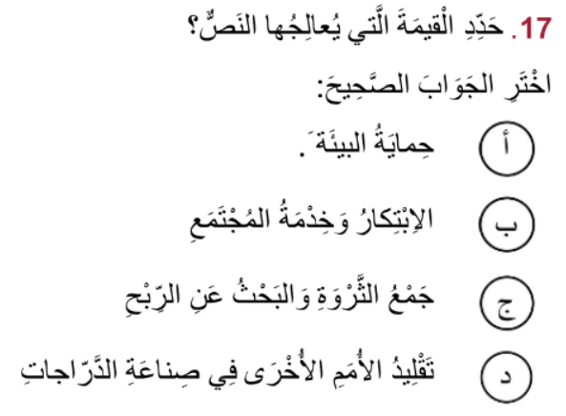
على ألواحكم؛ أجيبوا عن السؤال التالي.
اختــتام الحــصة
مراجعة و توليف
افتتاح الحصة

Slide 31
انتبهوا للتصحيح. من يشرح لنا جوابه؟
اختــتام الحــصة
مراجعة و توليف
افتتاح الحصة


Slide 32
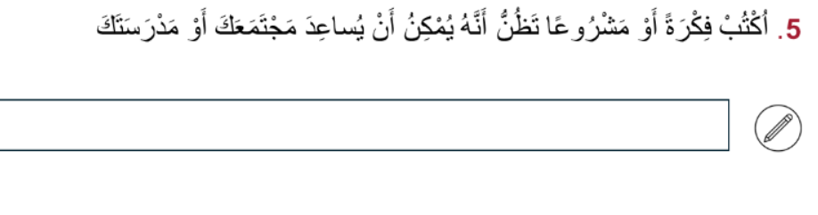
من يقرأ السؤال؟ من يجيب؟ لماذا؟ هل أنتم متفقون معه؟
يفتح الأستاذ نقاشا مع المتعلمين
اختــتام الحــصة
مراجعة و توليف
افتتاح الحصة

Slide 33
انتبهوا للتصحيح. من يشرح لنا جوابه؟
يفتح الأستاذ نقاشا مع المتعلمين
اختــتام الحــصة
مراجعة و توليف
افتتاح الحصة

Slide 34
شكل و فهم
2
شكل و فهم: المعجم – القراءة – استثمار البنيات اللغوية – الإنتاج الكتابي

Slide 35
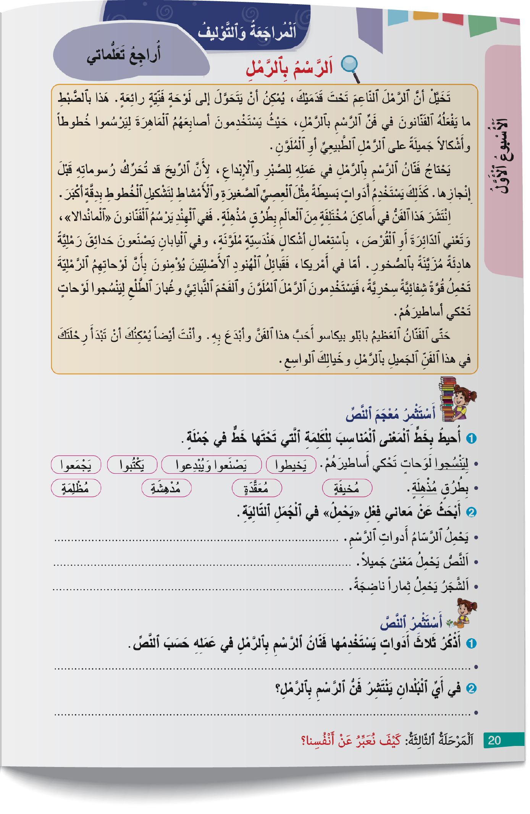
خذوا كراساتكم على الصفحة رقم 20
اختــتام الحــصة
مراجعة و توليف
افتتاح الحصة

Slide 36
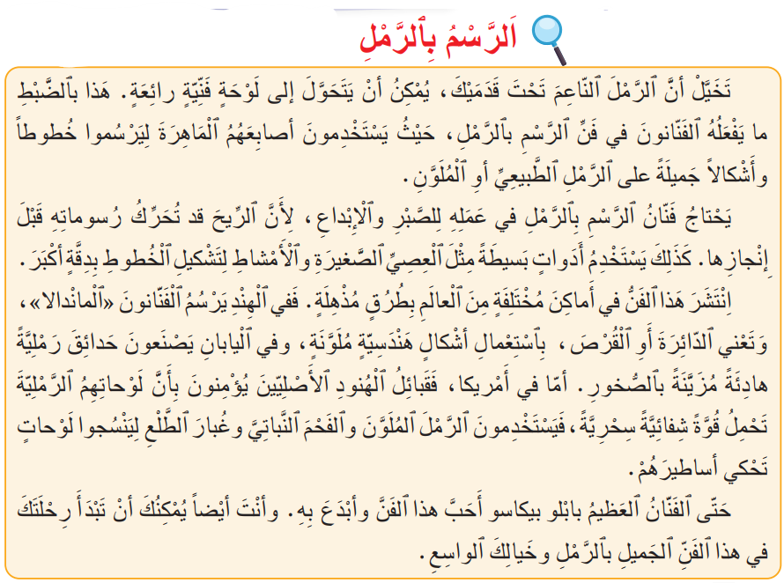
اقرؤوا النص التالي قراءة هامسة مع احترام قواعد الوقف والوصل. سأمر بين الصفوف لمراقبة قراءاتكم.
اختــتام الحــصة
مراجعة و توليف
افتتاح الحصة
Notes:
Ajouter une slide pour ka correstion de l’exercie en animation

Slide 37
حاولوا تجميع أكبر قدر من المعلومات ، سأطرح عليكم بعدها مجموعة من الأسئلة.
اختــتام الحــصة
مراجعة و توليف
افتتاح الحصة
Notes:
Ajouter une slide pour ka correstion de l’exercie en animation

Slide 38
خذوا كراساتكم على الصفحة رقم 20 و أنجزوا بشكل فردي التمرينين التاليين:
اختــتام الحــصة
مراجعة و توليف
افتتاح الحصة

Slide 39
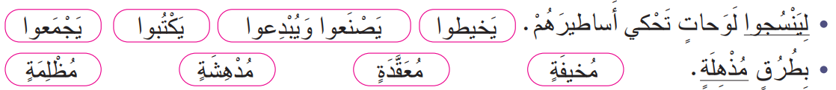
السؤال الأول: أُحيطُ بِخَطٍّ ٱلْمَعْنى ٱلْمُناسِبِ لِلْكَلِمَةِ ٱلَّتي تَحْتَها خَطٌّ في جُمْلَةٍ.
اختــتام الحــصة
مراجعة و توليف
افتتاح الحصة
أُحيطُ بِخَطٍّ ٱلْمَعْنى ٱلْمُناسِبِ لِلْكَلِمَةِ ٱلَّتي تَحْتَها خَطٌّ في جُمْلَةٍ.
Notes:
Ajouter une slide pour ka correstion de l’exercie en animation

Slide 40
انتبهوا للتصحيح
- يضغط الأستاذ على زر جهاز التحكم لتظهر الإجابات تباعا و يقدم التغذية الراجعة المناسبة
اختــتام الحــصة
مراجعة و توليف
افتتاح الحصة
أُحيطُ بِخَطٍّ ٱلْمَعْنى ٱلْمُناسِبِ لِلْكَلِمَةِ ٱلَّتي تَحْتَها خَطٌّ في جُمْلَةٍ.
Notes:
Ajouter une slide pour ka correstion de l’exercie en animation

Slide 41
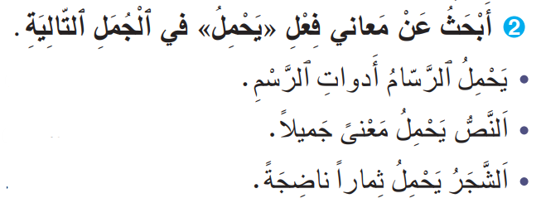
السؤال الثاني: أبحث عن معاني فعل "يحمل" في الجملة التالية:
اختــتام الحــصة
مراجعة و توليف
افتتاح الحصة
Notes:
Ajouter une slide pour ka correstion de l’exercie en animation

Slide 42
انتبهوا للتصحيح
- يضغط الأستاذ على زر جهاز التحكم لتظهر الإجابات تباعا و يقدم التغذية الراجعة المناسبة
اختــتام الحــصة
مراجعة و توليف
افتتاح الحصة
يَحْمِلُ:يُمْسِكُ
يَحْمِلُ:يَتَضَمَّنُ
يَحْمِلُ:يُنْتِجُ
Notes:
Ajouter une slide pour ka correstion de l’exercie en animation

Slide 43
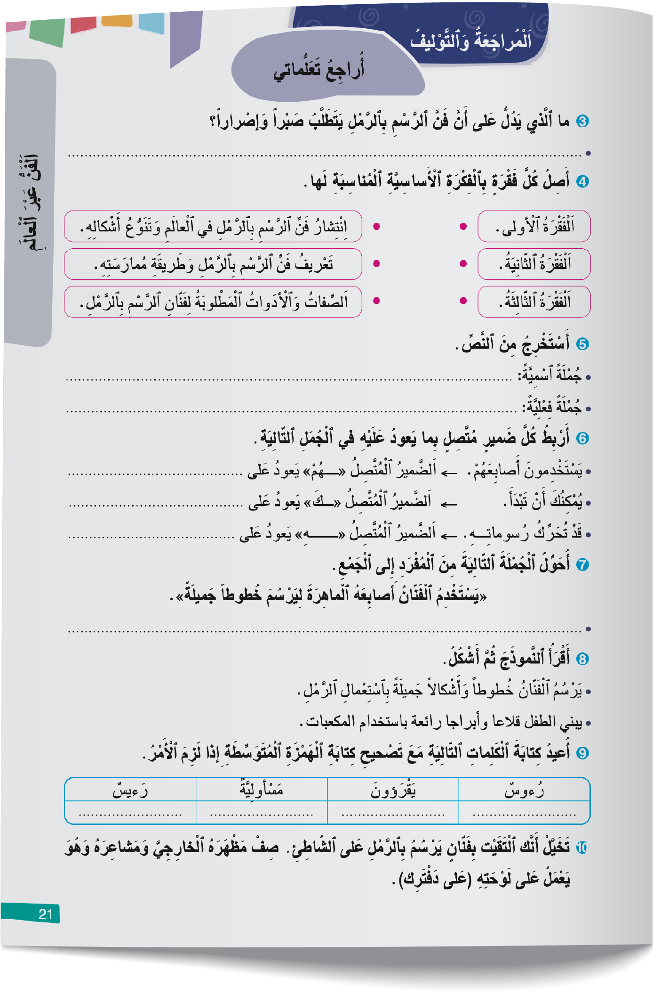
الآن أجيبوا عن التمارين التالية الواردة في الصفحتين 20 و 21
اختــتام الحــصة
مراجعة و توليف
افتتاح الحصة

Slide 44
السؤال الأول: أذكر ثلاث أدوات يستخدمها فنان الرسم بالرمل في عمله حسب النص.
اختــتام الحــصة
مراجعة و توليف
افتتاح الحصة
Notes:
Ajouter une slide pour ka correstion de l’exercie en animation

Slide 45
انتبهوا للتصحيح
- يضغط الأستاذ على زر جهاز التحكم لتظهر الإجابات تباعا و يقدم التغذية الراجعة المناسبة
اختــتام الحــصة
مراجعة و توليف
افتتاح الحصة
حَسَبَ ٱلنَّصِّ، ٱلْأَدَواتُ ٱلثَّلاثُ ٱلَّتي يَسْتَخْدِمُها فَنّانُ ٱلرَّسْمِ بِٱلرَّمْلِ في عَمَلِهِ هِيَ:
اَلْأَصابِعُ ٱلْماهِرَةُ.
اَلْعِصِيُّ ٱلصَّغيرَةُ.
اَلْأَمْشاطُ.
Notes:
Ajouter une slide pour ka correstion de l’exercie en animation

Slide 46

السؤال الثاني: في أي البلدان ينتشر فن الرسم بالرمل؟
اختــتام الحــصة
مراجعة و توليف
افتتاح الحصة
Notes:
Ajouter une slide pour ka correstion de l’exercie en animation

Slide 47
انتبهوا للتصحيح
- يضغط الأستاذ على زر جهاز التحكم لتظهر الإجابات تباعا و يقدم التغذية الراجعة المناسبة
اختــتام الحــصة
مراجعة و توليف
افتتاح الحصة
يَنْتَشِرُ فَنُّ ٱلرَّسْمِ بِٱلرَّمْلِ في ٱلْبُلْدانِ ٱلتّالِيَةِ:
اَلْهِنْدُ.
اَلْيابانُ.
أَمْريكا.
Notes:
Ajouter une slide pour ka correstion de l’exercie en animation

Slide 48
السؤال الثالث: ما الذي يدل على أن فن الرسم بالرمل يتطلب صبرا و إصرارا؟
اختــتام الحــصة
مراجعة و توليف
افتتاح الحصة
Notes:
Ajouter une slide pour ka correstion de l’exercie en animation

Slide 49
انتبهوا للتصحيح
- يضغط الأستاذ على زر جهاز التحكم لتظهر الإجابات تباعا و يقدم التغذية الراجعة المناسبة
اختــتام الحــصة
مراجعة و توليف
افتتاح الحصة
ما يَدُلُّ عَلى أَنَّ فَنَّ ٱلرَّسْمِ بِٱلرَّمْلِ يَتَطَلَّبُ صَبْراً وَإِصْراراً هُوَ:
أَنَّ ٱلرّيحَ قَدْ تُحَرِّكُ رُسوماتِهِ قَبْلَ إِنْجازِهاهَذا يَعْني أَنَّ ٱلْفَنّانَ يَحْتاجُ إِلى ٱلصَّبْرِ وَٱلْإِصْرارِ لِأَنَّ عَمَلَهُ قَدْ يَتَعَرَّضُ لِلتَّلَفِ بِسَبَبِ ٱلرّيحِ قَبْلَ أَنْ يَنْتَهِيَ مِنْهُ.
Notes:
Ajouter une slide pour ka correstion de l’exercie en animation

Slide 50
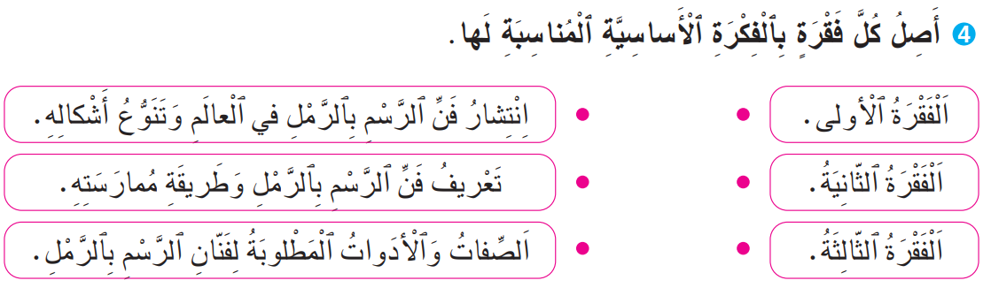
السؤال الرابع: أصل كل فقرة بالفكرة الأساسية المناسبة لها.
اختــتام الحــصة
مراجعة و توليف
افتتاح الحصة
Notes:
Ajouter une slide pour ka correstion de l’exercie en animation

Slide 51
انتبهوا للتصحيح
- يضغط الأستاذ على زر جهاز التحكم لتظهر الإجابات تباعا و يقدم التغذية الراجعة المناسبة
اختــتام الحــصة
مراجعة و توليف
افتتاح الحصة
Notes:
Ajouter une slide pour ka correstion de l’exercie en animation

Slide 52
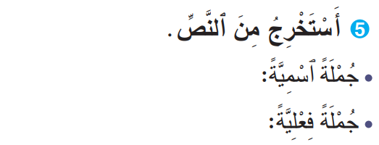
السؤال الخامس: أستخرج من النص جملة اسمية و جملة فعلية.
اختــتام الحــصة
مراجعة و توليف
افتتاح الحصة
Notes:
Ajouter une slide pour ka correstion de l’exercie en animation

Slide 53
انتبهوا للتصحيح (يقبل الأستاذ كل الإجابات الصحيحة)
- يضغط الأستاذ على زر جهاز التحكم لتظهر الإجابات تباعا و يقدم التغذية الراجعة المناسبة
اختــتام الحــصة
مراجعة و توليف
افتتاح الحصة
اَلرَّمْلُ ٱلنّاعِمُ تَحْتَ قَدَمَيْكَ.
يَسْتَخْدِمُ ٱلْفَنّانونَ أَصابِعَهُمُ ٱلْماهِرَةَ.
Notes:
Ajouter une slide pour ka correstion de l’exercie en animation

Slide 54
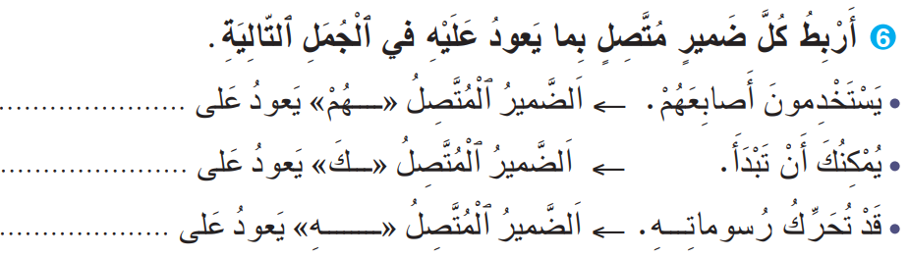
السؤال السادس: أربط كل ضمير متصل بما يعود عليه في الجمل التالية:
اختــتام الحــصة
مراجعة و توليف
افتتاح الحصة
Notes:
Ajouter une slide pour ka correstion de l’exercie en animation

Slide 55
انتبهوا للتصحيح
- يضغط الأستاذ على زر جهاز التحكم لتظهر الإجابات تباعا و يقدم التغذية الراجعة المناسبة
اختــتام الحــصة
مراجعة و توليف
افتتاح الحصة
اَلْفَنّانينَ
أَنْتَ
فَنّانِ ٱلرَّسْمِ بِٱلرَّمْلِ
Notes:
Ajouter une slide pour ka correstion de l’exercie en animation

Slide 56
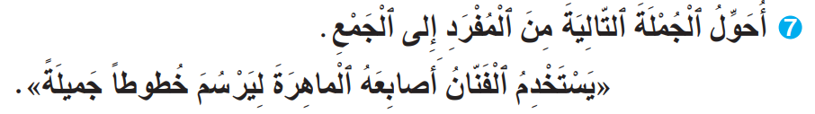
السؤال السابع: أحول الجملة التالية من المفرد إلى الجمع:
اختــتام الحــصة
مراجعة و توليف
افتتاح الحصة
Notes:
Ajouter une slide pour ka correstion de l’exercie en animation

Slide 57
انتبهوا للتصحيح
- يضغط الأستاذ على زر جهاز التحكم لتظهر الإجابات تباعا و يقدم التغذية الراجعة المناسبة
اختــتام الحــصة
مراجعة و توليف
افتتاح الحصة
يَسْتَخْدِمُ ٱلْفَنّانونَ أَصابِعَهُمُ ٱلْماهِرَةَ لِيَرْسُموا خُطوطاً جَميلَةً.
Notes:
Ajouter une slide pour ka correstion de l’exercie en animation

Slide 58
السؤال الثامن: أَقْرَأُ ٱلنَّموذَجَ ثُمَّ أَشْكُلُ:
اختــتام الحــصة
مراجعة و توليف
افتتاح الحصة
أَقْرَأُ ٱلنَّموذَجَ ثُمَّ أَشْكُلُ:
8
يَرْسُمُ ٱلْفَنّانُ خُطوطاً وَأَشْكالاً جَميلَةً بِٱسْتِعْمالِ ٱلرَّمْلِ.
يبني الطفل قلاعا و أبراجا رائعة باستخدام المكعبات.
Notes:
Ajouter une slide pour ka correstion de l’exercie en animation

Slide 59

انتبهوا للتصحيح
-ينقل الأستاذ الجمل على السبورة الجانبية ويعمل على نمذجة شكلها.
اختــتام الحــصة
مراجعة و توليف
افتتاح الحصة
أَقْرَأُ ٱلنَّموذَجَ ثُمَّ أَشْكُلُ:
8
يَرْسُمُ ٱلْفَنّانُ خُطوطاً وَأَشْكالاً جَميلَةً بِٱسْتِعْمالِ ٱلرَّمْلِ.
يبني الطفل قلاعا و أبراجا رائعة باستخدام المكعبات.

Slide 60
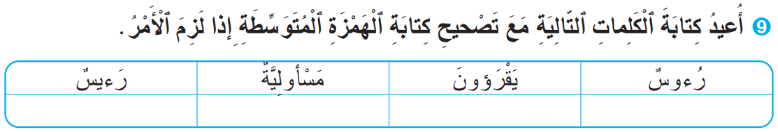
السؤال التاسع: أعيد كتابة الكلمات التالية مع تصحيح كتابة الهمزة المتوسطة إذا لزم الأمر.
اختــتام الحــصة
مراجعة و توليف
افتتاح الحصة
Notes:
Ajouter une slide pour ka correstion de l’exercie en animation

Slide 61
انتبهوا للتصحيح
- يضغط الأستاذ على زر جهاز التحكم لتظهر الإجابات تباعا و يقدم التغذية الراجعة المناسبة
اختــتام الحــصة
مراجعة و توليف
افتتاح الحصة




رَئيسٌ
مَسْؤولِيَّةٌ
يَقْرَؤونَ
رُؤوسٌ
Notes:
Ajouter une slide pour ka correstion de l’exercie en animation

Slide 62
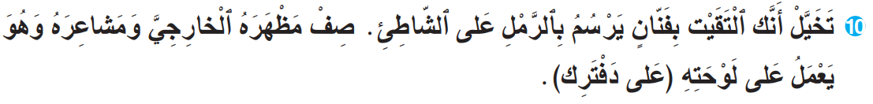
السؤال العشر: تخيل أنك التقيت بفنان يرسم بالرمل على الشاطئ.صف مظهره الخارجي و مشاعره وهو يعمل على لوحته.
اختــتام الحــصة
مراجعة و توليف
افتتاح الحصة
Notes:
Ajouter une slide pour ka correstion de l’exercie en animation

Slide 63
انتبهوا للتصحيح
- يضغط الأستاذ على زر جهاز التحكم لتظهر الإجابات تباعا و يقدم التغذية الراجعة المناسبة
اختــتام الحــصة
مراجعة و توليف
افتتاح الحصة
في صَباحٍ جَميلٍ عَلى ٱلشّاطِئِ، ٱلْتَقَيْتُ بِفَنّانٍ يَرْسُمُ بِٱلرَّمْلِ. كانَ يَضَعُ عَلى رَأْسِهِ قُبَّعَةً واسِعَةٍ لِتَحْمِيَهُ مِنَ ٱلشَّمْسِ، شَعْرُهُ ٱلْأَسْوَدُ يَتَطايَرُ قَليلاً مَعَ نَسيمِ ٱلْبَحْرِ. وَجْهُهُ أَسْمَرُ مِنْ أَشِعَّةِ ٱلشَّمْسِ، كانَ نَحيفَ ٱلْجِسْمِ وَرَشيقاً، طولُهُ مُتَوَسِّطٌ. كانَ يَرْتَدي قَميصاً أَبْيَضَ فَضْفاضاً وَسِرْوالاً بُنِّيّاً،
عَيْناهُ تَلْمَعانِ سَعادَةً. جَبينُهُ كانَ صافِياً بِلا تَجاعيدَ، مِمّا يَدُلُّ عَلى راحَتِهِ ٱلتّامَّةِ. كانَ رَشيقاً وَ هادِئاً، يَنْحَني بِرِفْقٍ فَوْقَ لَوْحَتِهِ، وَيُحَرِّكُ يَدَيْهِ بِعِنايَةٍ. أَصابِعُهُ تَرْقُصُ عَلى ٱلرَّمْلِ كَأَنَّها تَعْزِفُ موسيقى جَميلَةً. تَحَدَّثَ إِلَيَّ، كانَ صَوْتُهُ هادِئًا وَدافِئًا. كَلِماتُهُ كانَتْ بَطيئَةً وَواضِحَةً، وَهُوَ يَشْرَحُ لي جَمالَ فَنِّهِ ٱلرّائِعِ.
Notes:
Ajouter une slide pour ka correstion de l’exercie en animation

Slide 64

اختــتام الحــصة
ماذا تعلمتم اليوم؟

Slide 65
ماذا تعلمتم اليوم؟
اختــتام الحــصة
مراجعة و توليف
افتتاح الحصة
في هَذِهِ ٱلْحِصَّةِ
راجَعْتُ مُكْتَسَبَتي خِلالَ ٱلْأُسْبوعِ ٱلْأَوَّلِ: اَلْمُعْجَمُ – اَلْقِراءَةُ – اَلْصَّرْفُ وَ ٱلتَّحْويلُ – اَلْإِنْتاجُ ٱلْكِتابِيُّ
تَدَرَّبْتُ عَلى قْراءَةِ وَ فَهْمِ نَصٍّ وَ الْإِجابَةِ عَنْ أَسْئِلَةِ ٱلْفَهْمِ.

Slide 66


Slide 67
بناء على إنجازات المتعلمين خلال الممارسة المستقلة
ما تقديرك لنسبة التحكم في هدف الدرس؟
تسجل النسبة على صفحة اليوم من مذكرة الأستاذ.

